Slide 1
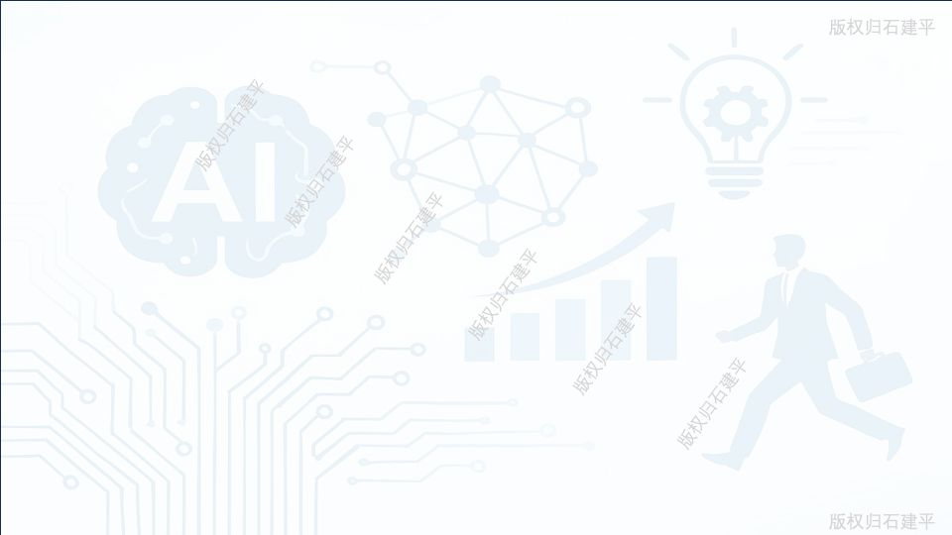
智能体企业战略画板框架
10倍价值产品 · 10倍运营效率 · 1/10运营成本
精益战略画板
智能体企业 OS
企业能力支撑层

Slide 2



初心：构建战略与执行的桥梁，助力企业在智能时代做正确的事，并正确地做事
AI正在从
，这一转变重塑了企业运营的核心逻辑和基础架构
工具
逐步演进为
智能体
和
企业级自治系统
框架起源
企业需要既能
的双层逻辑，形成完整的价值创造与实现闭环
初衷 | 为什么需要新框架
对外赚钱
（Lean 战略画板），又能
内部支撑落地
传统Lean 战略画板无法解释
，缺乏对AI驱动的企业内部复杂系统描述能力
「人-智能体协作」
和
「运营系统级演进」
传统商业工具在智能体时代面临的挑战与局限

Slide 3










Lean战略画板
作为精益创业的核心工具，专注于市场、客户、问题与收入，帮助创业团队快速验证商业假设
局限性：
忽略了企业内部复杂系统与AI驱动转型所需的能力构建，无法支撑智能体时代的运营需求
智能体企业战略画板
在Lean战略画板基础上增加了企业操作系统和能力支撑层，实现战略-执行-支撑一体化
框架演进
从Lean战略画板到智能体企业战略画板
Lean战略画板
智能体企业战略画板
市场与客户验证
继承Lean战略画板市场层
产品与价值定义
增加企业OS层
收入模型与渠道
增加能力支撑层
传统商业框架的演进与智能体时代的全新要求
缺乏内部系统描述
人-智能体协作模式
未考虑人机协作
10倍价值与效率提升路径
Lean战略画板引用出处
Ash Maurya, 《Running Lean: Iterate from Plan A to a Plan That Works》, 2012
Lean战略画板（原Lean Canvas）是精益创业方法论的核心工具，由Ash Maurya在Alex Osterwalder的商业模式画布基础上发展而来，专注于帮助创业者解决关键问题并验证商业假设。

Slide 4



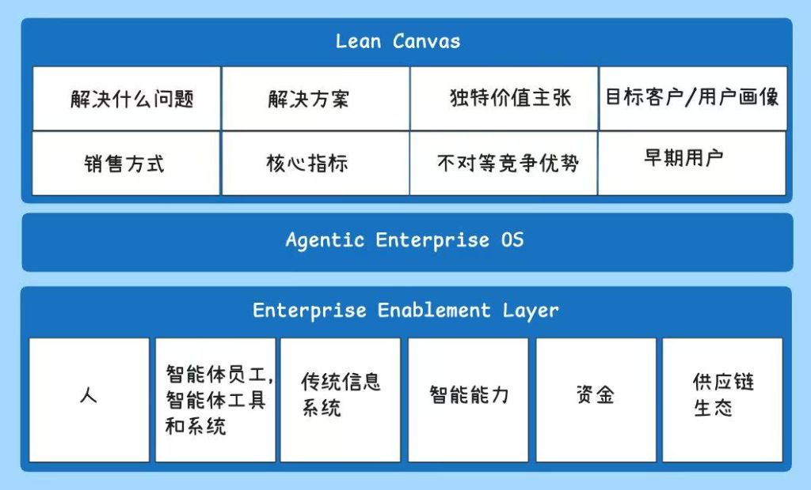
上层：市场价值逻辑
（Lean战略画板）- 专注于市场、问题、解决方案、客户和收入模型的商业价值定义
中层：智能体企业 OS
- 企业级智能体操作系统，包括模块化Agent系统、编排与治理、企业记忆和集中自治化编排
下层：Enablement Layer
- 支撑能力系统，整合人员、智能体、系统、数据、资金和生态资源
框架概述
框架总览 | 三层结构全景
智能体企业战略画板架构体系，从价值创造到运营支撑的闭环设计

Slide 5



Problem（问题）
识别与量化目标客户的核心痛点和明确需求。明确定义：
最迫切的市场需求是什么？
客户现有解决方案的局限在哪里？
客户愿意为解决方案付出多大代价？
框架详解（一）
Solution（解决方案）
Lean战略画板详解：价值逻辑
为每个关键问题提供清晰有效的解决方案，强调：
功能与痛点的直接对应关系
实现路径的可行性和独特性
技术/运营优势带来的解决效率
Problem · Solution · Unique Value Proposition
Unique Value Proposition（价值主张）
清晰简洁地表达产品为何独特且值得购买，需包含：
核心差异化竞争点
客户能获得的具体价值和收益
与品牌定位一致的核心信息
关键洞察： 在智能体时代，Problem、Solution和UVP需要聚焦于如何通过AI实现10倍价值提升，而非仅仅是增量改进

Slide 6




目标客户 (Customer Segments)
渠道 (Channels)
明确定义谁是你的理想客户群体
如何触达并服务你的客户
精确描绘目标客户的人口统计学特征
确定客户获取渠道（线上/线下）
确定客户的核心需求与痛点
规划营销与传播策略
区分付费用户与使用用户（若不同）
构建销售流程与转化路径
框架详解
评估市场规模与增长潜力
设计售后支持与客户成功体系
Lean战略画板详解（二）：客户与收入模型
早期用户 (Early Adopters)
收入模型 (Revenue Streams)
谁会是你产品的第一批用户
如何将价值转化为收入
定义最早期采用者的特征
设计主要收入来源与定价策略
理解他们对新技术的接受度与冒险意愿
评估客户终身价值与获客成本
解析核心客户画像与商业闭环路径
分析他们的影响力与反馈价值
规划收入增长路径与扩展模式
制定针对性的早期用户获取策略
考虑多元收入流的可能性
关键连接： 在智能体时代，客户与收入模型需考虑人-智能体协作特性，提供与AI交互的全新价值主张和收费点

Slide 7


不对称竞争壁垒（Unfair Advantage）
不可轻易复制的核心优势，是企业长期护城河的基础
独特技术与专利
— 专有AI模型、算法或技术专利
网络效应
— 用户越多，产品价值越高的正向循环
内部数据优势
— 专有数据集与企业记忆沉淀
LEAN战略画板详解
竞争优势与关键指标
核心KPI（Key Metrics）
验证商业假设和增长模式的关键性数据指标
构建持续增长的护城河与验证商业模式的核心度量
产品指标
— 活跃用户数、留存率、任务完成率、Agent使用频率
增长指标
— 获客成本、客户终身价值、转化率、复购率
效率指标
— 自动化率、人效提升比例、运营成本降低百分比
核心思考： 智能体时代，数据与智能协同能力正成为新的不可复制优势，而Agent使用效率与自动化程度成为衡量企业竞争力的核心指标

Slide 8




模块化智能体业务系统
编排与治理
模块化的智能体业务系统，将各部门Agent化，如销售Agent、研发Agent、客服Agent，实现垂直场景的高效自动化
跨部门编排与治理系统，负责智能体间的协调配合，确保工作流顺畅，同时维护合规与风控标准
中层架构
智能体企业 OS | 企业级操作系统
支撑Agent自动化与业务协同的企业级智能操作系统
企业记忆与数据底座
集中自治化任务编排
企业记忆与数据底座，构建统一知识库、数据中台和决策支持系统，实现智能体间的数据共享与知识协同
集中自治化任务编排，实现企业级流程自动化与自治决策，将碎片化Agent系统整合为有机协作的整体
进阶路径： 企业通常从单点部署智能体开始，逐步构建跨部门协同能力，最终实现企业级的自治运营系统。随着系统成熟度提升，人类角色将从执行者转变为战略指导者。

Slide 9







人类角色（AI Native）
Agent角色
擅长大模型应用 - 精通提示工程与AI工具链
自动化执行 - 处理重复性事务工作
智能体协作专家 - 编排Agent团队与工作流
数据分析 - 处理海量数据并生成洞察
战略与创意引导 - 设定方向与创新边界
实时响应 - 全天候无中断运行服务
合规与伦理把控 - 确保AI系统安全运行
协同运营 - 跨系统协作与流程衔接
支撑层详解
Agent管理系统
Enablement Layer（一）：人+Agent赋能
是连接人类与智能体的核心枢纽，提供开发、部署、监控和治理Agent的统一平台
智能体产品研发与业务系统
产品研发Agent
销售与营销Agent
代码自动生成、测试、部署全流程智能助手，实现10倍开发效率提升
客户关系管理、个性化营销内容与需求预测的智能化运营系统
构建高效人机协作新范式，实现决策与执行双层优化
客户服务Agent
运营管理Agent
7×24小时多渠道智能客服与问题解决系统，实现自动化服务升级
供应链、库存与资源调度的自动化优化系统，提升整体运营效率
关键转变： 成功的智能体企业构建全业务环节的智能体系统，由AI Native人才引导，将人类从执行者转变为战略规划与创新的推动者

Slide 10



Legacy Systems（传统系统）
：与现有系统的无缝集成，确保业务连续性，逐步实现传统系统与智能体系统的交互与协作
Data（数据）
：构建企业统一数据底座，支持智能体访问结构化与非结构化数据，实现数据质量、隐私与安全的平衡
支撑层详解
Capital/Finance（资金/财务）
：智能财务规划与资源分配，实现投入产出优化，支持智能体驱动业务的持续投入与回报评估
Enablement Layer（二）：系统、数据与生态支撑
Supply Chain Ecosystem（供应链生态）
：打造智能化供应链网络，与外部合作伙伴实现智能体互操作，构建面向未来的协作生态系统
企业全方位基础能力与外部生态集成，为智能体企业持续赋能

Slide 11


三层逻辑联动
：掌握市场价值逻辑（Lean战略画板）、智能体企业OS、支撑能力层之间的内在联系，确保战略-执行-支撑全面对齐
企业发展阶段
：根据企业所处的不同阶段（初创、成长、成熟），优先填充框架中的关键模块，形成差异化实施路径
持续反馈循环
：通过业务目标 ↔ 框架调整 ↔ 智能体能力提升的持续反馈机制，实现产品价值、运营效率和成本结构的迭代优化
应用方法
跨职能协作
框架应用指南
：建立CXO、产品/技术、智能体研发团队之间的战略协同机制，确保框架在企业各层级顺畅实施
将智能体企业战略画板从理论转化为实践的操作指引

Slide 12
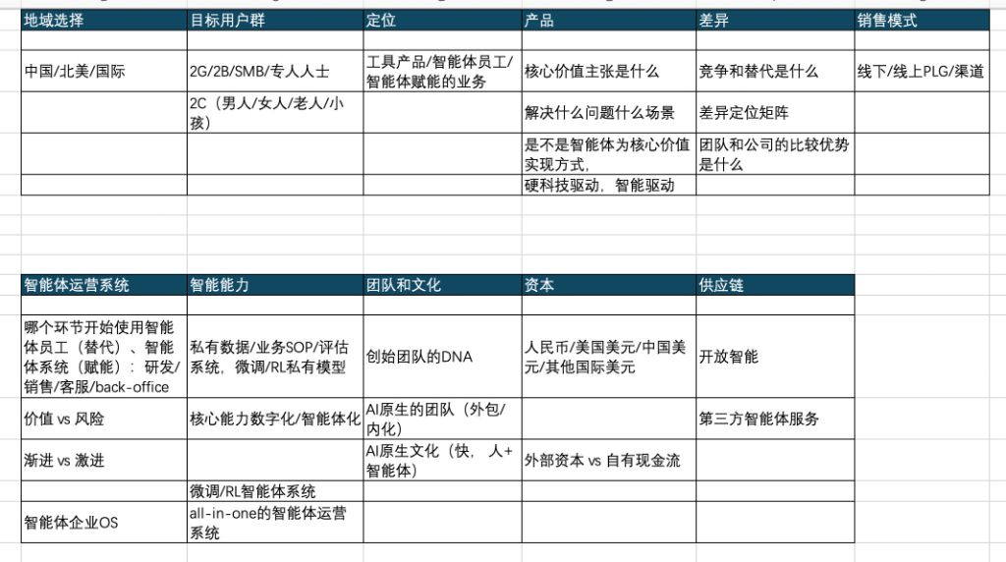
实用工具
战略画板落实检查清单
系统化地验证战略完整性，推动战略画板从理论框架到实际业务的转化
通过检查清单评估企业在市场定位、产品战略、智能能力等维度的准备程度

Slide 13

未来每一个成功企业，都是智能体企业
Lean战略画板已不足以描述
智能体企业
的全貌，新框架填补了传统商业工具的空白
智能体企业战略画板提供
价值逻辑-企业OS-能力支撑
的全链路，打通战略到执行的鸿沟
总结展望
总结与展望
使用本框架能帮助企业在
Agentic AI时代
快速找到路径，实现10倍价值创造与效率提升
智能体企业战略画板的价值与未来发展方向
通过
人-智能体协同
打造全新组织形态，实现业务创新与智能化运营的完美结合

